Slide 1
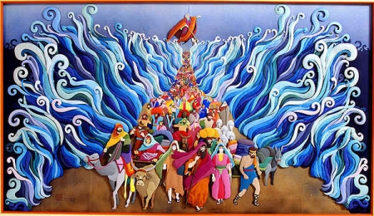
שירון לפסח
קלריטה ואפרים
מצגות

Slide 3
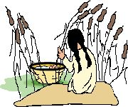
1
משה בתיבה
ביצוע: עממי מילים: יהודה סילמן קדיש לחן: עממי
דומם שטה תיבה קטנה על היאור הזך, ובתיבה משה הקטן, ילד יפה ורך. הס, הגלים השובבים, משה הקטן פה שט. לא יטבע, חיה יחיה ילד זה הקט.
כי הנה הסתיו עבר
הגשם חלף הלך לו הניצנים נראו בארץ עת הזמיר הגיע
הנה הסתיו חלף לו התאנה חנטה פגיה והכרמים סמדר
שמחה רבה
מילים: יפה בלהה לחן: ידידיה אדמון
שמחה רבה, שמחה רבה, אביב הגיע, פסח בא! שמחה רבה, שמחה רבה, אביב הגיע, פסח בא! תפרו, תפרו, תפרו לי בגד עם כיסים. מילאו, מילאו, מילאו כיסי באגוזים. שמחה רבה... שאול אשאל, שאול אשאל ארבע קושיות שתה אשתה, שתה אשתה ארבע כוסות. שמחה רבה... וכוס גדולה, וכוס גדולה אימי תביא לאליה לאליהו הנביא. שמחה רבה
4
2
שיר האביב- מאת מתיתיהו שלם:
פנה הגשם, חלף הלך לו ענן רקיע , חלף הלך לו פני אדמה, באור חמה השיבלים זקפו ראשיהם בקמה בני ההרים זה אל זה ברמה ישוררו: שלום, שלום! הידד, הידד! אביב היום.
ערוץ הנחל, גלים בוקע הומה החורש, חדוה שופע מוריק הנוף, שדות לרוב הצבעונים עלו באודם-חן בנקיקים בעמקים פרחי נוי זה אל זה ישוררו: שלום, שלום! האח, האח! אביב היום.
3

Slide 4
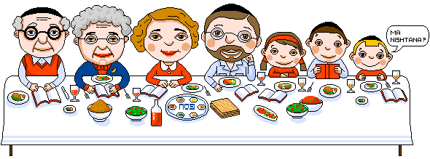
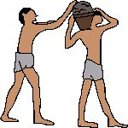
הפלא ופלא
וּמשה הכה על צור במטה הכה על סלע (סלע) במטה הכה על סלע וַיֵצאו ממנו מים (מים) הפלא ופלא (פלא) אמן סלה (סלה) וּמשה הביא גדי וַיניקהו דבש מסלע (סלע) וַיהי קולו כמעיין זך וצלול כמים (מים) הפלא ופלא (פלא) אמן סלה (סלה) וְהגדי צימח קרניים קרני צור קרני סלע (סלע) וּזאבים שִׁבְעים נגח בם וְעבר באש במים (מים) הפלא ופלא (פלא) אמן סלה (סלה)
ארבעת הבנים
ביום בהיר ונהדר יצאו מתוך ההגדה חכם ותם, רשע גדול וזה שלא ידע לשאול וכשארבעת האחים יצאו לנוע בדרכים מיד מכל ארבע רוחות פרחים הגיעו וברכות
פגש חכם בחכמה אהב התם את התמימה והרשע בתור אשה תפס מרשעת איומה וזה שלא ידע לשאול לקח את היפה מכל שילב ידו בתוך ידה וחזר איתה להגדה
לאן הובילו הדרכים היכן ארבעת האחים בשיר שלנו ידידיי אסור לשאול יותר מדיי!
7
5
עבדים היינו
מילים ולחן: עממי
עבדים היינו, היינו עתה בני חורין, בני חורין עבדים היינו עתה, עתה בני חורין עבדים היינו עתה עתה בני חורין בני חורין. עתה עתה בני חורין בני חורין.
6

Slide 5
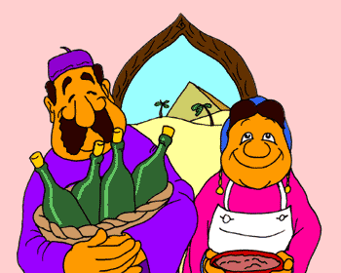
חד גדיא
מילים: לוין קיפניס לחן: ידידיה אדמון
על גבע רם על ראש התל, חליל רועה שם מחלל מזמור חדש לישראל. ולרועה רק אוהל בד ולו רק גדי, גדי אחד - חג גדיא! בא כלב-הב צוהל-שואל: "האין מקום גם לי בתל? שמור אשמור יומם וליל! ענו בזמר פה אחד: "תן יד חבר, הב לנו יד!" חד גדיא! קפץ ובא חתול בילל: "פנו גם לי מקום בתל. מיאו! לא אשב בטל!" ענו השניים פה אחד: "בחפץ לב, חתול נכבד!" - חג גדיא! על גבע רם, על ראש התל, חרמש נוצץ ומצלצל צליל קציר לישראל, נרימה זמר פה אחד, נניפה עומר בשיר הידד! חד גדיא!
8
בצאת ישראל ממצרים
בית יעקב מעם לועז (בצאת ישראל ממצרים בית יעקב מעם לועז) היתה, היתה יהודה לקדשו ישראל ממשלותיו הים, הים ראה וינוס הירדן יסוב לאחור ההרים רקדו כאיילים גבעות כבני צאן מה לך הים כי תנוס הירדן תיסוב לאחור? ההרים תרקדו כאיילים גבעות כבני צאן? מלפני אדון חולי ארץ מלפני אלוה יעקב ההפכי הצור אגם מים חלמיש למעיינו - מים
9

Slide 6
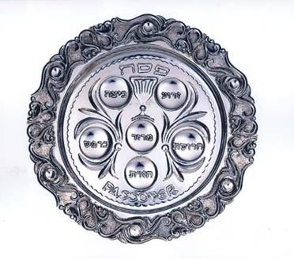
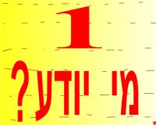
אחד מי יודע
מילים ולחן: עממי
אחד מי יודע
מילים ולחן: עממי
אחד מי יודע? אחד אני יודע: אחד אלוהינו שבשמיים ובארץ. שניים מי יודע? שניים אני יודע: שני לוחות הברית, אחד אלוהינו שבשמיים ובארץ. שלושה מי יודע? שלושה אני יודע: שלושה אבות, שני לוחות הברית אחד אלוהינו שבשמיים ובארץ. ארבע מי יודע? ארבע אני יודע: ארבע אימהות, שלושה אבות שני לוחות הברית אחד אלוהינו שבשמיים ובארץ. חמישה מי יודע? חמישה אני יודע: חמישה חומשי תורה, ארבע אימהות, שלושה אבות, שני לוחות הברית, אחד אלוהינו שבשמיים ובארץ. שישה מי יודע? שישה אני יודע: שישה סידרי משנה, חמישה חומשי תורה ארבע אימהות, שלושה אבות שני לוחות הברית, אחד אלוהינו שבשמיים ובארץ. שבעה מי יודע? שבעה אני יודע: שבעה ימי שבתא, שישה סידרי מישנה, חמישה חומשי תורה, ארבע אימהות, שלושה אבות, שני לוחות הברית, אחד אלוהינו שבשמיים ובארץ. שמונה מי יודע? שמונה אני יודע: שמונה ימי מילה, שבעה ימי שבתא, שישה סידרי מישנה, חמישה חומשי תורה, ארבע אימהות, שלושה אבות שני לוחות הברית, אחד אלוהינו שבשמיים ובארץ.
תשעה מי יודע? תשעה אני יודע: תשעה ירחי לידה, שמונה ימי מילה, שבעה ימי שבתא, שישה סידרי מישנה, חמישה חומשי תורה, ארבע אימהות, שלושה אבות, שני לוחות הברית. אחד אלוהינו שבשמיים ובארץ. עשרה מי יודע? עשרה אני יודע: עשרה דיבריא, תישעה ירחי לידה, שמונה ימי מילה, שבעה ימי שבתא, שישה סידרי מישנה, חמישה חומשי תורה, ארבע אימהות, שלושה אבות שני לוחות הברית. אחד אלוהינו שבשמיים ובארץ. אחד עשר מי יודע? אחד עשר אני יודע: אחד עשר כוכביא, עשרה דיבריא, תשעה ירחי לידה, שמונה ימי מילה, שבעה ימי שבתא, שישה סידרי מישנה, חמישה חומשי תורה, ארבע אימהות, שלושה אבות, שני לוחות הברית. אחד אלוהינו שבשמיים ובארץ. שנים עשר מי יודע? שנים עשר אני יודע: שנים עשר שיבטיא, אחד עשר כוכביא, עשרה דיבריא, תשעה ירחי לידה, שמונה ימי מילה, שבעה ימי שבתא, שישה סידרי משנה, חמישה חומשי תורה ארבע אימהות, שלושה אבות, שני לוחות הברית. אחד אלוהינו שבשמיים ובארץ. שלושה עשר מי יודע? שלושה עשר אני יודע: שלושה עשר מידיא, שנים עשר שיבטיא, אחד עשר כוכביא, עשרה דיבריא, תשעה ירחי לידה, שמונה ימי מילה, שבעה ימי שבתא, שישה סידרי מישנה, חמישה חומשי תורה, ארבע אימהות, שלושה אבות, שני לוחות הברית. אחד אלוהינו שבשמיים ובארץ.
10

Slide 7
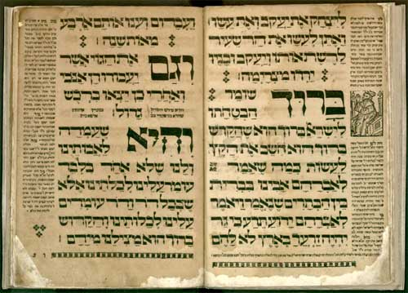
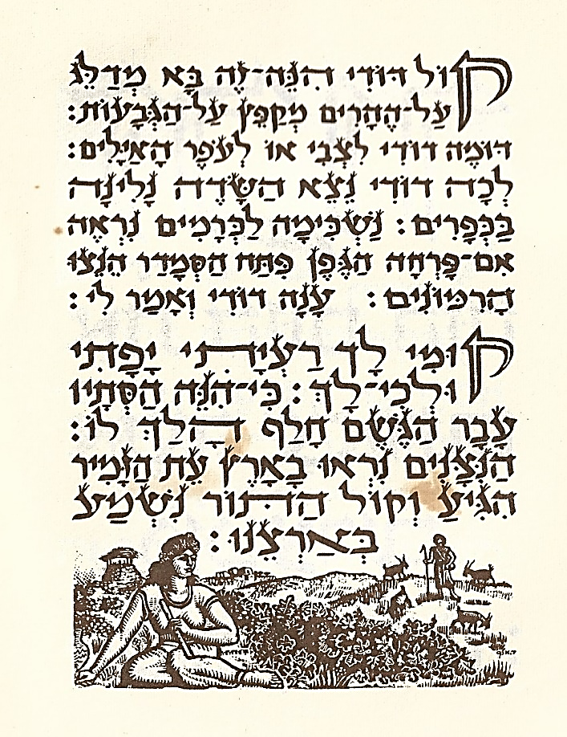
הגדת פראג 1590
והיא שעמדה / מתוך ההגדה של פסח
וְהִיא שֶׁעָמְדָה לַאֲבוֹתֵינוּ וְלָנוּ
שֶׁלֹּא אֶחָד בִּלְבָד עָמַד עָלֵינוּ לְכַלּוֹתֵנוּ
אֶלָּא שֶׁבְּכָל דּוֹר וָדוֹר עוֹמְדִים עָלֵינוּ לְכַלּוֹתֵנוּ
וְהַקָּדוֹשׁ בָּרוּךְ הוּא מַצִּילֵנוּ מִיָּדָם

Slide 8
דיינו
אבי טולדנו
מילים: אהוד מנור
לחן: אבי טולדנו
אם הבוקר יעלה
ואותנו יגלה,
אם הלב שוב יתמלא -
דיינו.
אם בשמש החמה
עוד יבשילו שדות קמה,
אם נישבור רעב וגם צמא
דיינו.
ואם נותרה מעט חיבה - דיינו,
ואם לשמוח יש סיבה - דיינו,
ויותר אנו לא נבקש.
דיינו, די די דיינו.
די די דיינו, די די די.
אם נאמר מילה טובה
שתיגבר על האיבה,
אם נדע ולו מעט שלווה -
דיינו.
אם נימצא עוד אהבה,
אם נשוב ונישבע
אם נרגיש שלא אבדה תיקווה -
דיינו.
ואם נותרה מעט חיבה - דיינו,
ואם לשמוח יש סיבה - דיינו,
ואם ישמח הדור הבא - דיינו,
ויותר לא נבקש.
דיינו, די די דיינו...
אם נקום ולא ניפחד
להושיט עוד פעם יד,
אם נגשים ולו חלום אחד -
דיינו.
אם נפתור את החידה
האחת היחידה,
אם ניראה שאין זו אגדה -
דיינו.
ואם נותרה מעט חיבה - דיינו,
ואם לשמוח יש סיבה - דיינו,
ואם ישמח הדור הבא - דיינו,
ויותר אנו לא נבקש.
דיינו, די די דיינו...
איך יודעים שבא אביב
מילים ולחן: דתיה בן דור
- אתה יודע מי בא בחודש ניסן?
- מי?
- האביב
- אה?
- איך יודעים שבא אביב ?
- יש סימנים....
איך יודעים שבא אביב?
מסתכלים סביב סביב
ואם רואים שאין עוד בוץ בשבילים
ואם רואים שנעלמו המעילים
ואם פרג וגם חרצית
לכבוד החג קישטו ארצי
אז יודעים (אז יודעים)
שבא אביב (שבא אביב)
אז יודעים שבא אביב,
אז יודעים שבא אביב.
איך יודעים שבא אביב?
מסתכלים סביב סביב
ואם רואים המון ידים חרוצות
נושאות סלים כבדים עם יין ומצות
ואם שרים "שמחה רבה" -
"אביב הגיע, פסח בא"
אז יודעים (אז יודעים)
שבא אביב (שבא אביב)
אז יודעים שבא אביב,
אז יודעים שבא אביב.

Slide 9
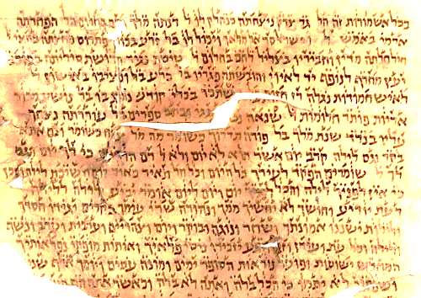
קרב יום (ויהי בחצי הלילה) / יניי
וּבְכֵן וַיְהִי בַּחֲצִי הַלַּיְלָה
אָז רֹב נִסִּים הִפְלֵאתָ בַּלַּיְלָה
בְּרֹאשׁ אַשְׁמוּרוֹת זֶה הַלַּיְלָה
גֵּר צֶדֶק נִצַּחְתּוֹ כְּנֶחֱלַק לוֹ לַיְלָה
וַיְהִי בַּחֲצִי הַלַּיְלָה
דַּנְתָּ מֶלֶךְ גְּרָר בַּחֲלוֹם הַלַּיְלָה
הִפְחַדְתָּ אֲרַמִּי בְּאֶמֶשׁ לַיְלָה
וְיִשְׂרָאֵל יָשַׂר לָאֵל וַיּוּכַל לוֹ לַיְלָה
וַיְהִי בַּחֲצִי הַלַּיְלָה
זֶרַע בְּכוֹרֵי פַּתְרֹס מָחַצְתָּ בַּחֲצִי הַלַּיְלָה
חֵילָם לֹא מָצְאוּ בְּקוּמָם בַּלַּיְלָה
טִיסַת נְגִיד חֲרֹשֶׁת סִלִּיתָ בְּכוֹכְבֵי לַיְלָה
וַיְהִי בַּחֲצִי הַלַּיְלָה
יָעַץ מְחָרֵף לְנוֹפֵף אִוּוּי הוֹבַשְׁתָּ פְגָרָיו בַּלַּיְלָה
כָּרַע בֵּל וּמַצָּבוֹ בְּאִישׁוֹן לַיְלָה
לְאִישׁ חֲמוּדוֹת נִגְלָה רָז חֲזוֹת לַיְלָה
וַיְהִי בַּחֲצִי הַלַּיְלָה
מִשְׁתַּכֵּר בִּכְלֵי קֹדֶשׁ נֶהֱרַג בּוֹ בַּלַּיְלָה
נוֹשַׁע מִבּוֹר אֲרָיוֹת פּוֹתֵר בִּעֲתוּתֵי לַיְלָה
שִׂנְאָה נָטַר אֲגָגִי וְכָתַב סְפָרִים בַּלַּיְלָה
וַיְהִי בַּחֲצִי הַלַּיְלָה
עוֹרַרְתָּ נִצְחֲךָ עָלָיו בְּנֶדֶד שְׁנַת לַיְלָה
פּוּרָה תִדְרֹךְ לְשׁוֹמֵר מַה מִּלַּיְלָה
צָרַח כַּשּׁוֹמֵר וְשָׂח אָתָא בֹקֶר וְגַם לַיְלָה
וַיְהִי בַּחֲצִי הַלַּיְלָה
קָרֵב יוֹם אֲשֶׁר הוּא לֹא יוֹם וְלֹא לַיְלָה
רָם הוֹדַע כִּי לְךָ הַיּוֹם אַף לְךָ הַלַּיְלָה
שׁוֹמְרִים הַפְקֵד לְעִירְךָ כָּל הַיּוֹם וְכָל הַלַּיְלָה
תָּאִיר כְּאוֹר יוֹם חֶשְׁכַת לַיְלָה
וַיְהִי בַּחֲצִי הַלַּיְלָה
מִשְׁתַּכֵּר בִּכְלֵי קֹדֶשׁ נֶהֱרַג בּוֹ בַּלַּיְלָה
נוֹשַׁע מִבּוֹר אֲרָיוֹת פּוֹתֵר בִּעֲתוּתֵי לַיְלָה
שִׂנְאָה נָטַר אֲגָגִי וְכָתַב סְפָרִים בַּלַּיְלָה
וַיְהִי בַּחֲצִי הַלַּיְלָה
עוֹרַרְתָּ נִצְחֲךָ עָלָיו בְּנֶדֶד שְׁנַת לַיְלָה
פּוּרָה תִדְרֹךְ לְשׁוֹמֵר מַה מִּלַּיְלָה
צָרַח כַּשּׁוֹמֵר וְשָׂח אָתָא בֹקֶר וְגַם לַיְלָה
וַיְהִי בַּחֲצִי הַלַּיְלָה
קָרֵב יוֹם אֲשֶׁר הוּא לֹא יוֹם וְלֹא לַיְלָה
רָם הוֹדַע כִּי לְךָ הַיּוֹם אַף לְךָ הַלַּיְלָה
שׁוֹמְרִים הַפְקֵד לְעִירְךָ כָּל הַיּוֹם וְכָל הַלַּיְלָה
תָּאִיר כְּאוֹר יוֹם חֶשְׁכַת לַיְלָה
וַיְהִי בַּחֲצִי הַלַּיְלָה
הפיוט, מהגניזה הקהירית

Slide 10
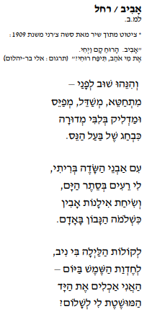
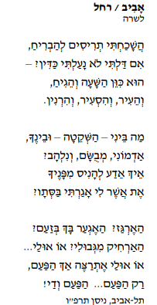
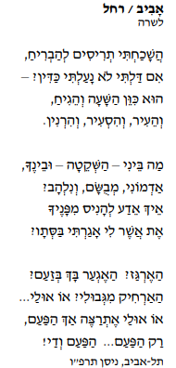
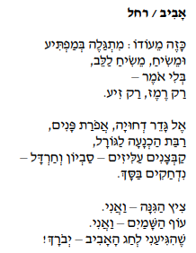
אדר תר"ץ

Slide 11
